Slide 1
Makropasaulis: medžiagos
“Paslėpta“ pažangos priežastis

Slide 2
Tikslas:
aptarti - “makropasaulio ir mezopasaulio”, pagal šio dalyko žargoną, dėsningumus, leidžiančius jais pasinaudoti įvairiems tikslams pasiekti.
Konkrečiau tariant, sieksime aptarti medžiagas, jų rūšis, pasakant ir apie reiškinius, kurie yra aktualūs konkrečių medžiagų savybių panaudojimui.
Pakeliui: truputį apie medžiagų mokslo istorijos pagrindinius bruožus ir šio mokslo varomąsias jėgas ir “nematomas” pažangos priežastis.
Teks aptarti ir kai kuriuos šių dienų medžiagų inžinerijos ir technologijos pasiekimus.

Slide 3
Pastebėjimai:
“Keli ėjimai žirgu”:
Neužtenka atrasti ar sukurti naujas medžiagas, reikia atrasti ir efektus, kurių realizavimui tos medžiagos reikalingos;
Ir, atvirkščiai: atradus efektus, reikia:
ieškoti tinkamų medžiagų jų realizavimui
Bei suprasti, kad tie efektai yra naudingi (Herono ratas “laukė” pritaikymo per 2000 metų).
o sukūrus prietaisą vienam tikslui, kartais jis panaudojamas visiškai kitkam
Paskutinę tezę pagrindžia Rubiko kubiukas: daugeliui tai žaislas, tačiau jis sukurtas būsimųjų architektų lavinimui: erdvinio mąstymo ugdymui.

Slide 4
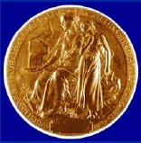
Koks medžiagos dėstymo planas:
Šiek tiek apie medžiagų skverbties į žmonijos istoriją (atkreipti dėmesį į bent kelias medžiagas įtakojusias civilizacijų raidai bei turinčias tam potenciją)
Naujos medžiagos pro Nobelio premijų prizmę (ar plačioji visuomenė jaučia jų naudą?!)
Šiandieniniai prioritetai: mezoskopiniai dariniai ir nanotechnologijos
Truputis apie svajonių medžiagą

Slide 5
Civilizacijos skirsniai: amžiai
Akmens amžius tęsėsi nuo ar tik ne nuo 2 mln.metų atgal ir baigėsi maždaug prieš 5-6 tūkstančius metų. Ir baigėsi ne todėl, kad pritrūko akmenų ...
Po to: geležies, bronzos amžiai;
Neseniai - gal popieriaus ???
Kas toliau ???

Slide 6
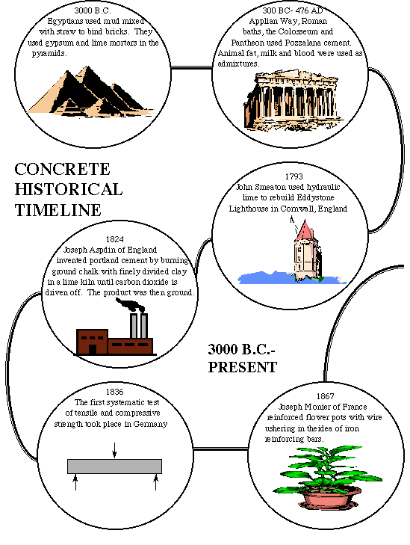
Lėtą technologijų pažangą gali iliustruoti cemento virsmas gelžbetoniu (bei pamirštos technologijos):
Jei vadovautumės versija, kad egiptiečiai
kalnuose iškirsdavo akmens luitus, juos gabendavo ir iš jų statė piramides.
Ką duoda “aritmetinė” versija:
Pavyzdžiui, yra žinoma, kad Kufu (Cheopso) piramidę statė 20-30 metų. Jos tūris – 2,7 10⁶ m³.
Tai reiškia, kad per dieną (10 val.) turėjo būti sukloti 300-400 blokų, kurių vidutinis tūris ~ 1 m³. t.y., kiekvienas blokas turėjo būti įstatytas į vietą per 2 minutes, arba 1 m³ (2-3 tonos) turėjo būti pakeliamas į 1 m aukštį kas 3 sekundės.

Slide 7
Lėtą technologijų pažangą gali iliustruoti cemento virsmas gelžbetoniu (bei pamirštos technologijos): 2.
Kufu (Cheopso) piramidę statė 20-30 metų. Jos tūris – 2,7 106 m3.
1978 m. prancūzų chemikas Joseph Davidovits atmetė piramidės statymo iš akmens luitų technologiją.
Jis įrodo, kad:
buvo naudojamas natrio karbonato cementas, kasamas netoli Gizos, kuris kartu su soda, moliu suformavo geopolimerą, panašų į akmenį.
Šiai technologijai reikėjo, kad statytojai turėjo nešioti maišus sveriančius ne daugiau kaip 25 kg, o per minutę 1 statybininkas turėjo pakelti 40 kg statybinių medžiagų į 1 m. aukštį.
Visam darbui turėjo užtekti 2300 darbininkų

Slide 8
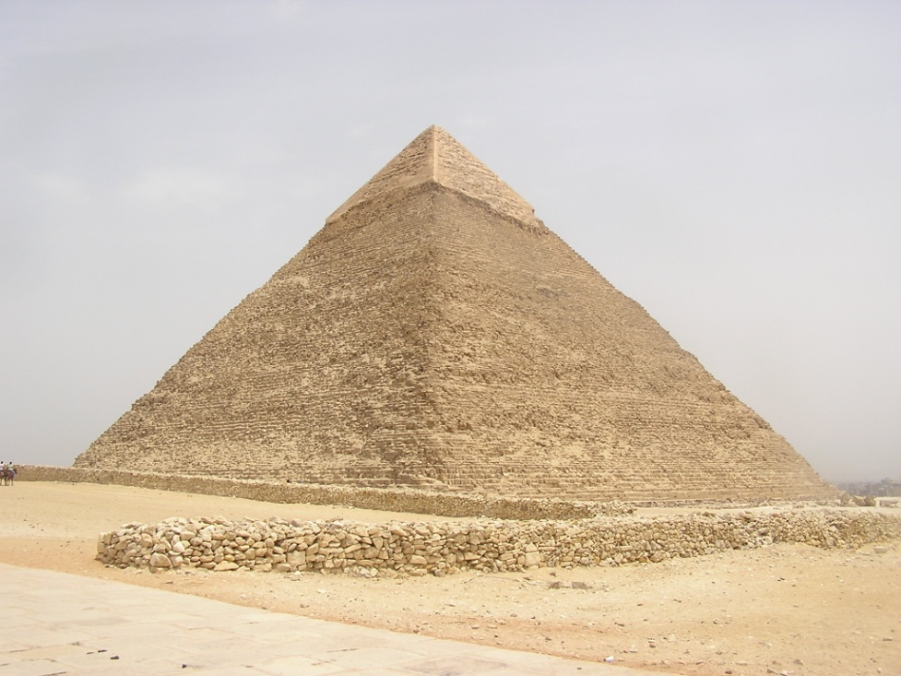
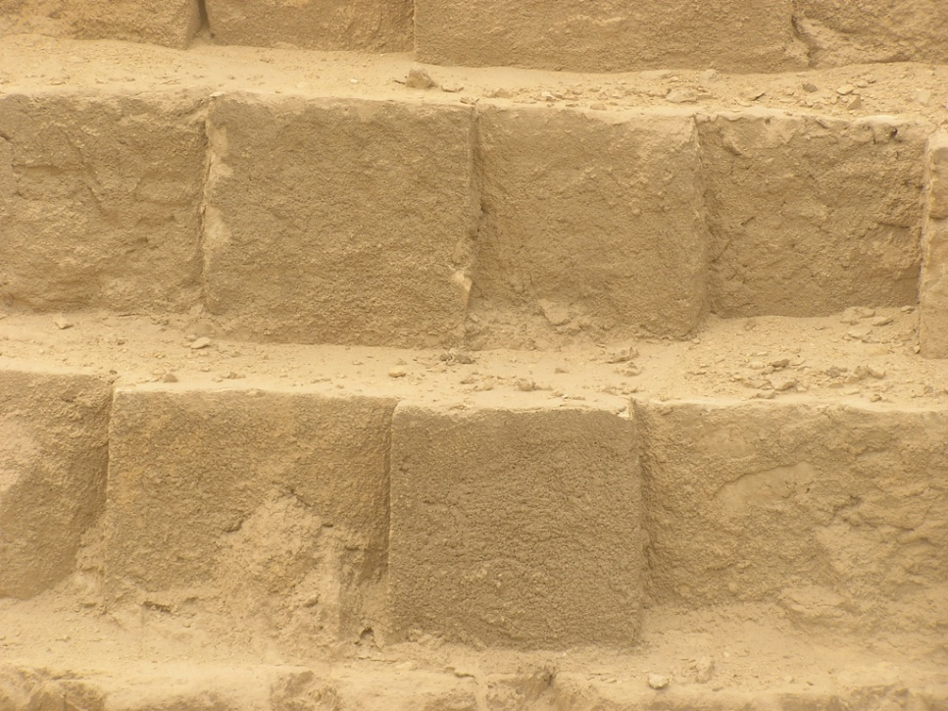
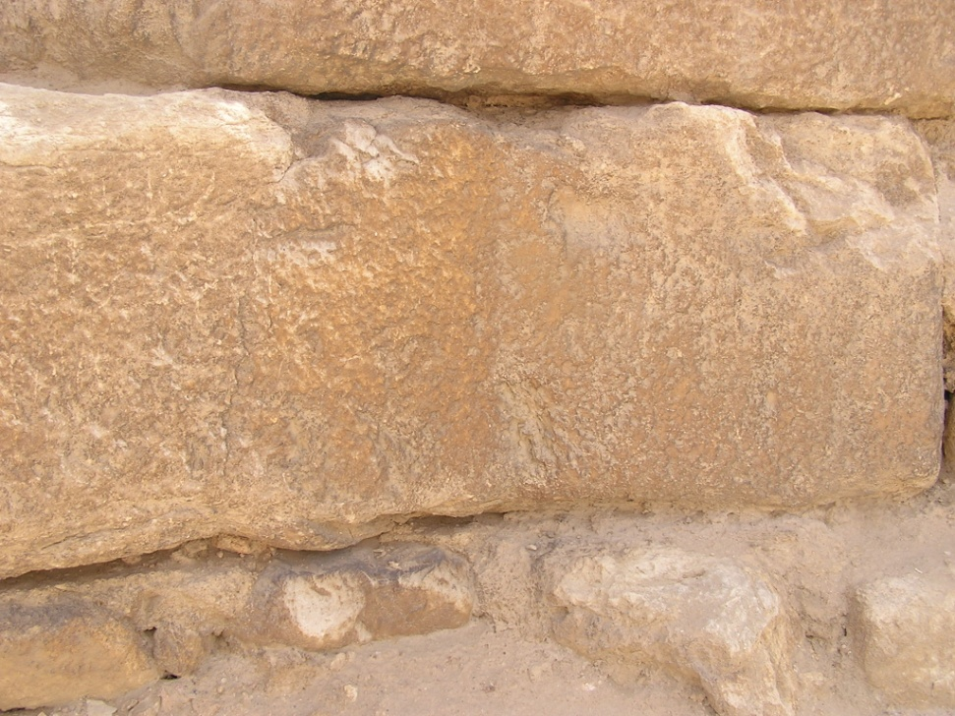
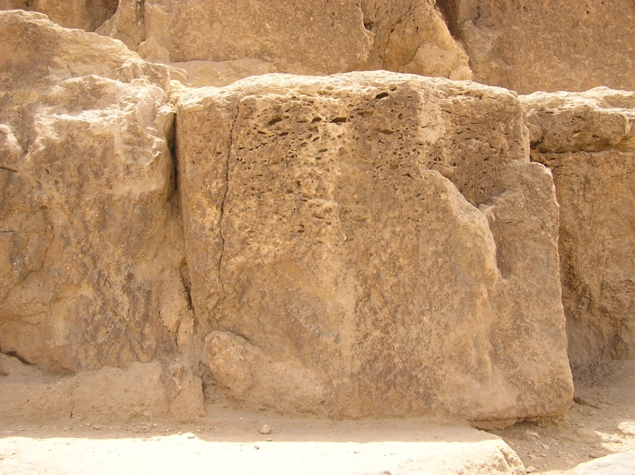

Slide 9
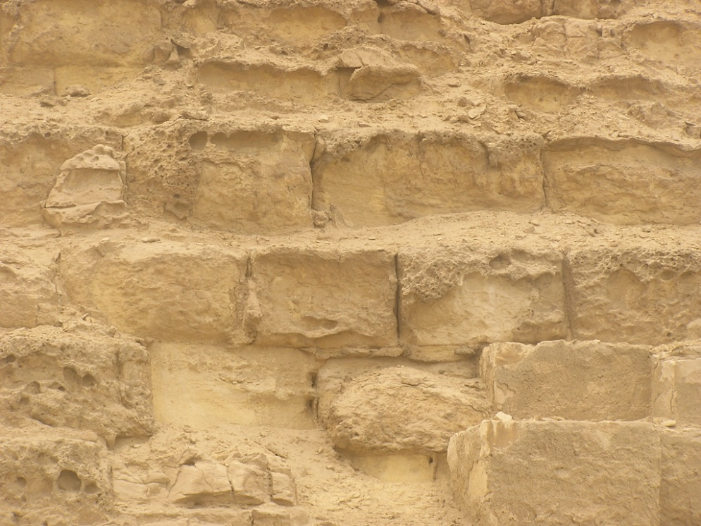
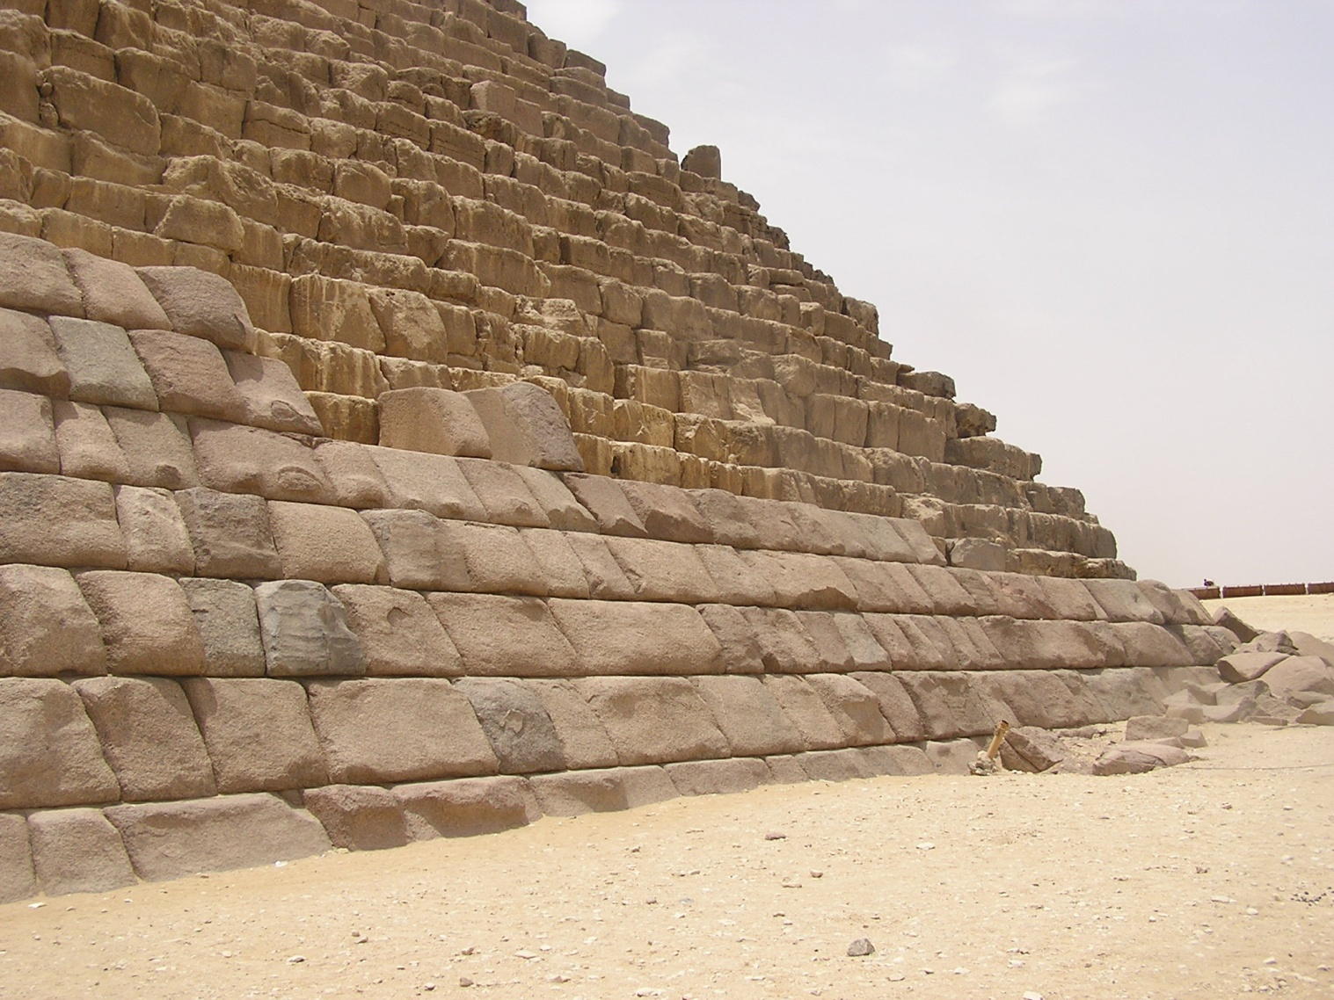
Yra panašiai kaip betono luitai

Slide 10
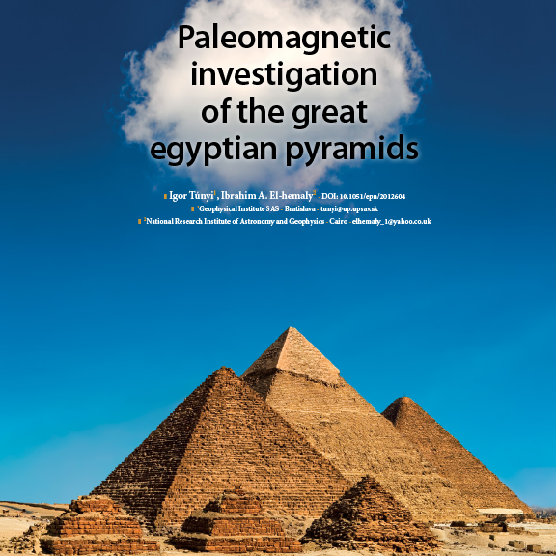
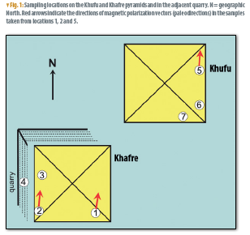
The aim of paleomagnetic investigation of the rock material of the great Egyptian pyramids, Khufu and Khafre, was to find out the directions of the magnetic polarization vectors of their building blocks.
This is one of the possible ways to verify the hypothesis according to which the blocks were produced in situ by a concrete technique.
The analysis of a limited set of paleomagnetic samples provided the following results:
The paleodirections of three sampling locations (2 from Khafre and 1 from Khufu pyramid) exhibit the common north-south orientation, suggesting that they may have been produced in situ by a concrete technique.
The block from one sampling location of the Khafre pyramid is of natural limestone and evidently comes from the adjacent quarry. It is likely that the block from one sampling position of the Khufu pyramid comes also from the same quarry. Finally, we conclude that even if the
Finally, we conclude that even if the concrete technique was used, the pyramids were constructed from a mixture of natural and artificial limestone blocks.

Slide 11
Lėtą technologijų pažangą gali iliustruoti cemento virsmas gelžbetoniu (bei pamirštos technologijos):
Bėgo tūkstantmečiai ir egiptietiška technologija tapo pamiršta.
Romėnų laikais sukuriama sudėtinga cemento receptūra. Joje vulkaniniai pelenai vaidino nemenką rolę.

Slide 12
Bėgo šimtmečiai (iki 1824), kol buvo sugalvota išdeginti molio ir kalkakmenio mišinį, kas buvo pavadinta Portlando cementu
(perkamu iki šiol)
Dabar jau sunku įsivaizduoti, kaip tektų statyti namus, jei nebūtų gelžbetonio

Slide 13
Kitas pavyzdys: rubino kristalas
Kietas gražus akmuo, tinka karūnoms ir kitiems papuošalams;
Tačiau dar net senovės arabai atrado, kad per jį apšviečiant Saulės šviesa odos auglius, jie yra išgydomi.
Šiems kristalams visiškai naują taikymų sritį atvėrė Albertas Einšteinas
(pats net nesuvokdamas padaryto atradimo reikšmės)

Slide 14
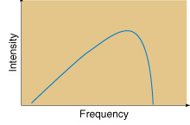
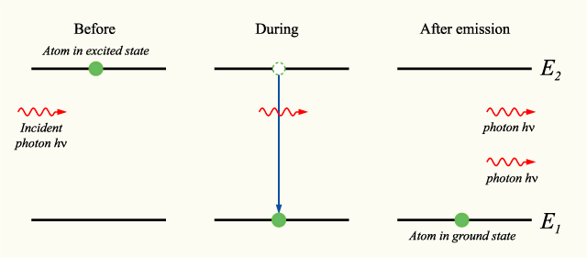
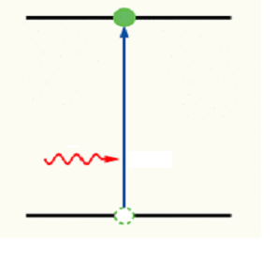
A.Einšteinas,1917 m. , nagrinėdamas įkaitintų kūnų skleidžiamą šviesą, įrodė, kad jei galioja detalios pusiausvyros principas (leidžiantis įvesti temperatūros sąvoką) šviesa elektronams gali ne tik suteikti energiją, bet ir priversti ją atiduoti
E
Sugertis Sužadintas elektronas Priverstinė Sustiprinta
ir pralekiantis fotonas spinduliuotė šviesa
Einšteinas nesuprato, kad tai atveria galimybę stiprinti šviesą, ir savo idėjos toliau neplėtojo.

Slide 15
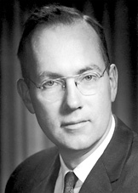
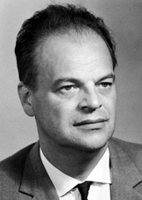
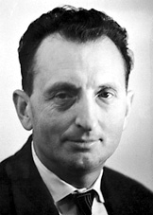
The Nobel Prize in Physics 1964 "for fundamental work in the field of quantum electronics, which has led to the construction of oscillators and amplifiers based on the maser-laser principle"
Šviesos stiprinimo galimybė buvo suvokta po ~ 20 m.
Dar po 20 metų tai buvo realizuota: mazeriai ir lazeriai.
Ch. H. Townes N.G.Basov A.M. Prokhorov

Slide 16
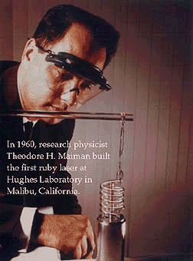
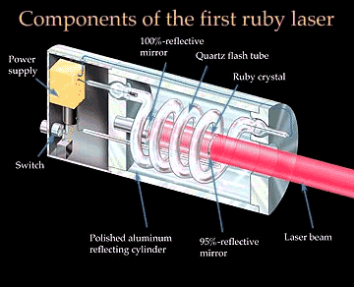
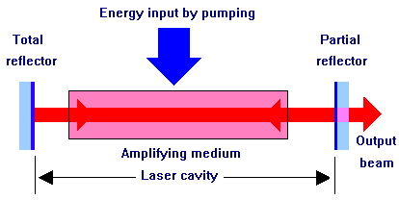
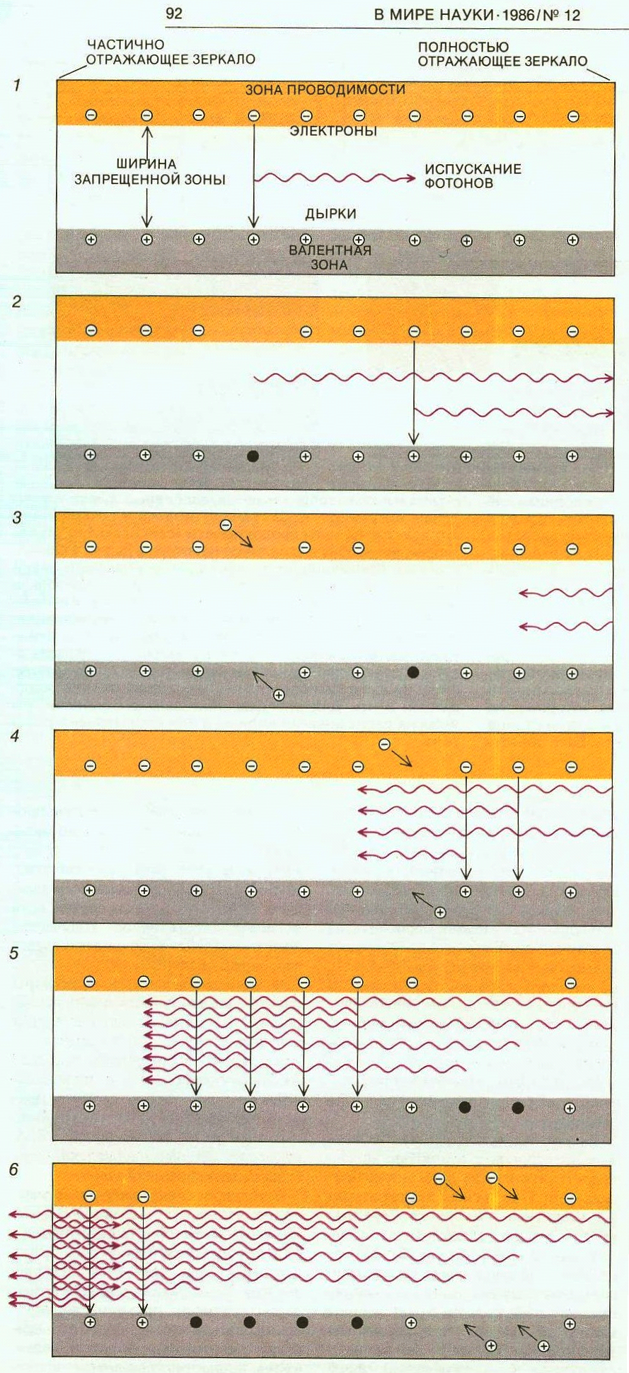
Rubino lazeris:
1960 T.H. Maiman’as jį sukonstravo
Theodore Maiman
(1927-2007)
Honorary president of International Academy of Laser Medicine and Surgery

Slide 17
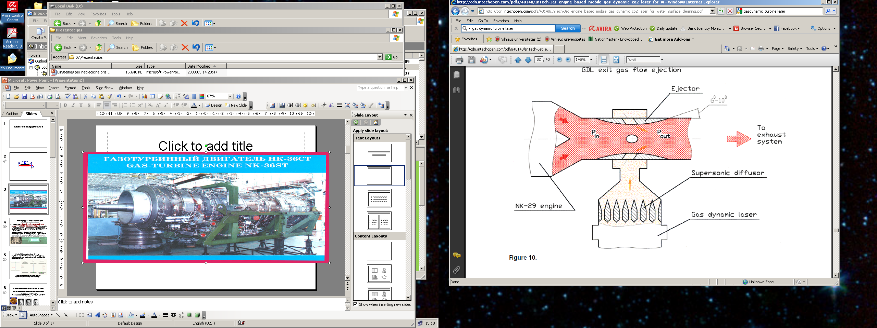
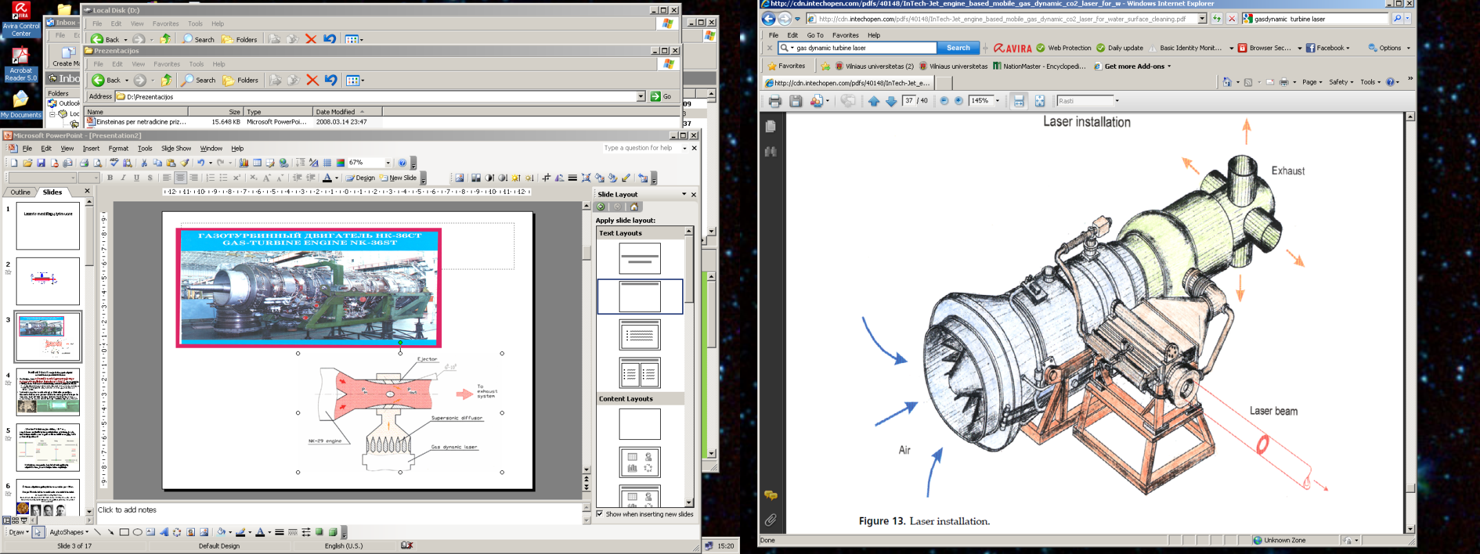
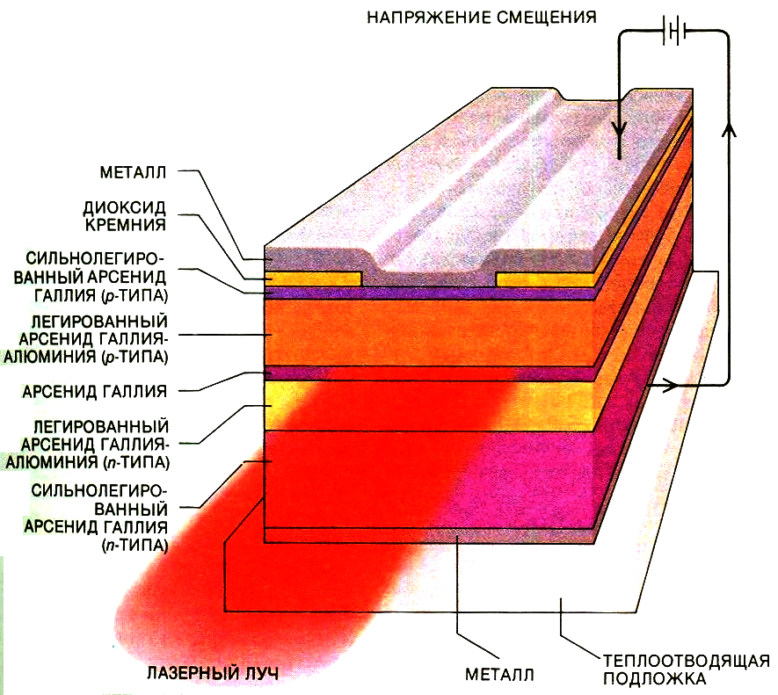
Dujų dinaminis lazeris GDL100 - 250 kW ir Puslaidininkinis lazeris

Slide 18
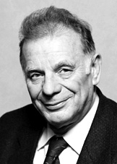
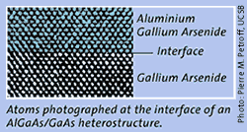
Puslaidininkinis lazeris (heterolazeris)
Dabar dėka Ž.Alfiorovo atradimo jūs visi jais naudojatės (kompaktinių diskų grotuvai, lazeriniai printeriai, ...)
“for developing semiconductor heterostructures used in high-speed- and opto-electronics ”.
Zhores I. Alferov

Slide 19
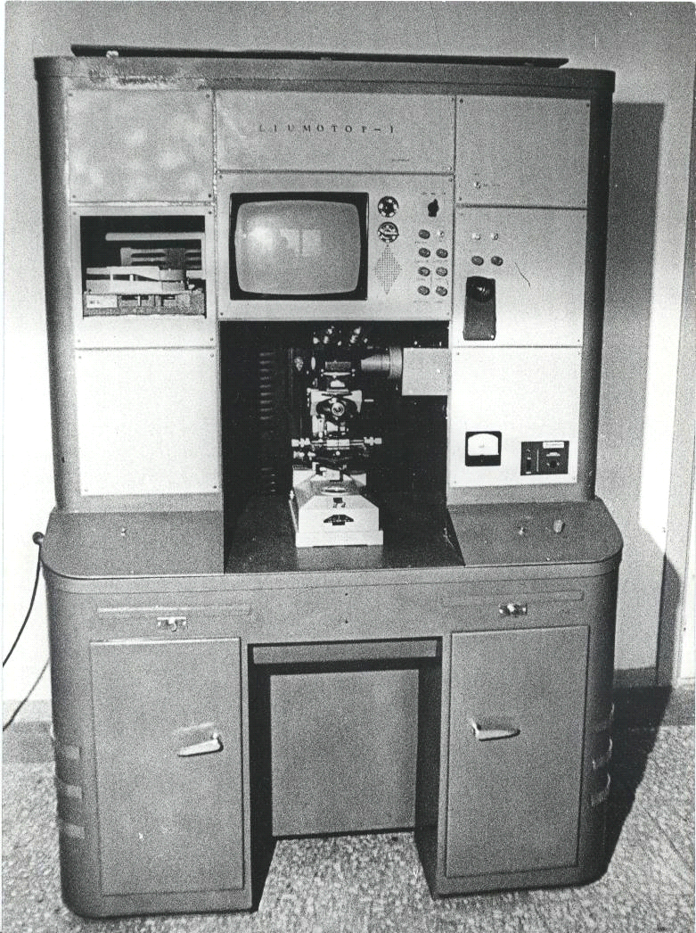
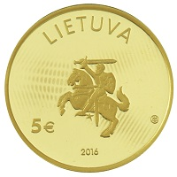
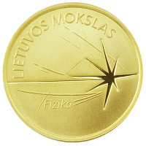
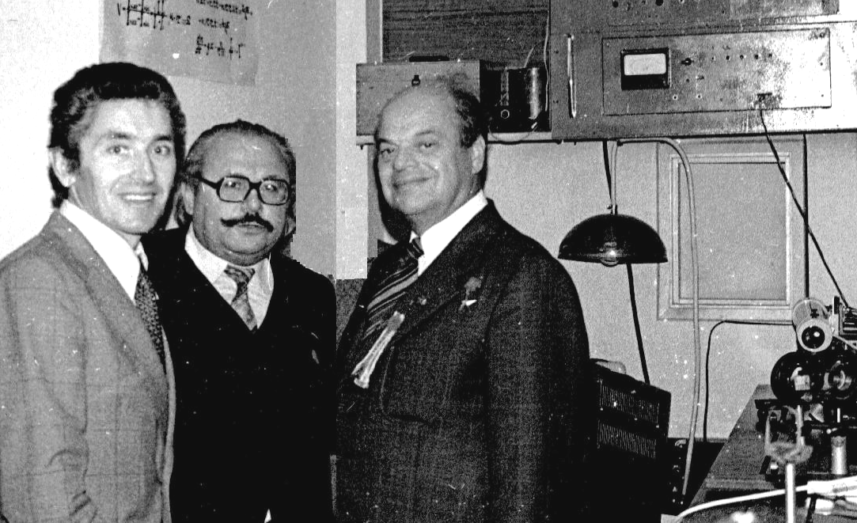
Lietuva nebuvo nuošalyje
1964 m. sutartis su N.Basovo laboratorija (iki jam gaunant Nobelio premiją). 1965 m. dirbta joje
1966 m. jau Lietuvoje sukonstruojamas lazeris ir jo įvairios modifikacijos dirba iki šiol. Jo konstravimo „juodą darbą“ atliko trečiakursis studentas R.Baltramiejūnas, vėliau prof., FI direktorius
Nobelio premijos laureatas akad.N.Basovas
mūsų lazerių laboratorijoje
O šis prietaisas buvo pagamintas Ž.Alfiorovo technologijai kontroliuoti
Lazeris Lietuvoje jau 50 metų
Notes:
lazerio galvutė, Kijevas, Nuotrauka su Basovu prie mūsų lazerio

Slide 20
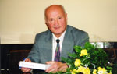
Lazeriai medicinoje: Lietuva ne nuošalyje:
Prof. Jurgis Bredikis, širdies chirurgas Kauno Medicinos institute 1983 pirmasis pasaulyje panaudojo lazerį širdies operacijai (techninę pusę užtikrino VU (dr. M.Petrauskas) ir Maskvos lazeristai (N.Basovo komanda)
Skobelkin OK, Bredikis IuIu et al Myocardial revascularization using a laser beam (experimental study) Khirurgiia (Mosk). 1984 Oct;(10):99-102.
Obelienius V, Knepa A, et al.Transvenous ablation of the atrioventricular conduction system by laser irradiation under endoscopic control. Lasers Surg Med. 1985;5(5):469-74.
1989 m. sukonstruojamas pirmasis lietuviškas medicininis lazeris – prof.A.Piskarsko vadovaujamame Lazerių tyrimo centre (VU) (serijinę gamyba vyko Panevėžyje). Dabar kuriami nauji medicininės diagnostikos metodai.
A.Vaitkuviene, J.Ališauskas, B. Bareika, J.Juodišius, V.Poškienė, A.Usonienė. Lithuanian Nd:YAG laser “MEDULA” in gynecological practice. XIII World Congress of FIGO ,1991 Singapore, p.505.

Slide 21
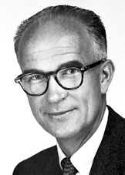
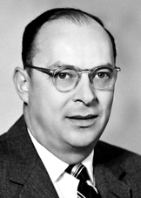
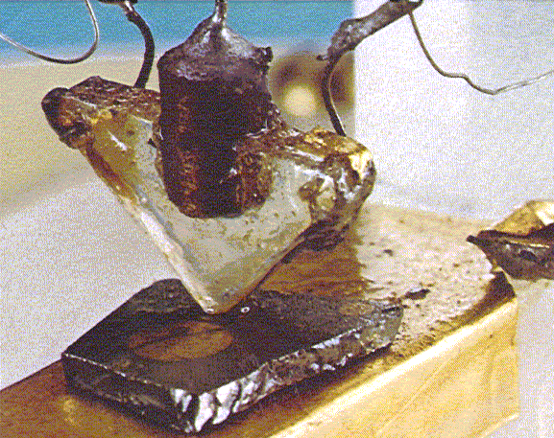
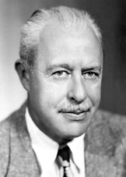
The Nobel Prize in Physics 1956
"for their researches on semiconductors and their discovery of the transistor effect"
William B. Shockley Semiconductor Laboratory of Beckman Instruments Inc. , USA
John Bardeen
U of Illinois Urbana, IL, USA
Walter H.Brattain
Bell Telephone Laboratories Murray Hill, NJ, USA
Pirmasis tranzistorius

Slide 22

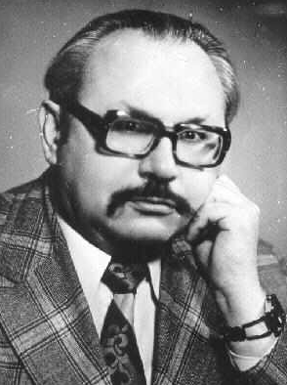
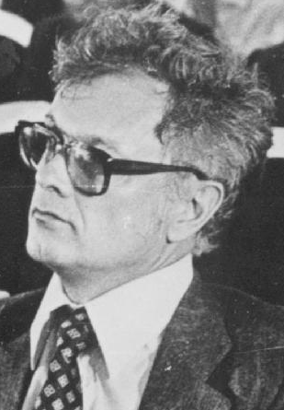
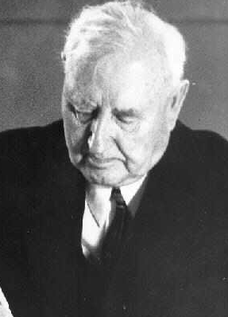
P.Brazdžiūnas J.Viščakas J.Požela (A.Joffe m-la)
Lietuvos fizikos pradininkai
Puslaidininkiai

Slide 23
Puslaidininkiai Lietuvoje
Karšti elektronai ir plazma puslaidininkiuose Mikrobangos, terahercai
Elektrofotografija ir netvarkūs puslaidininkiai, organika
Fotolaidumas ir defektai puslaidininkiuose, nanodariniai ir mikroelektronika
Galingu lazeriu sužadinti puslaidininkiai, fotoniniai kristalai ir optoelektronika

Slide 24

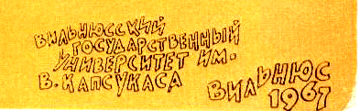
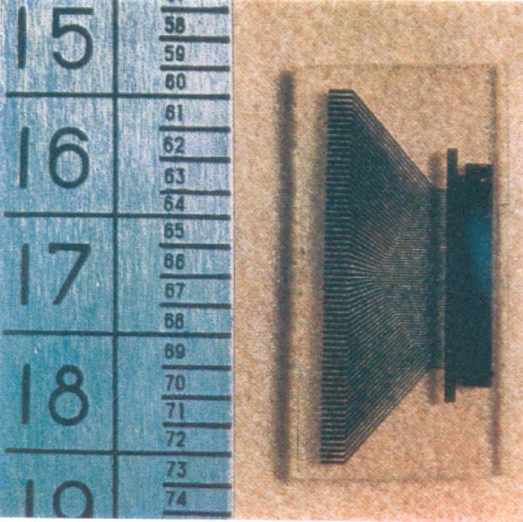
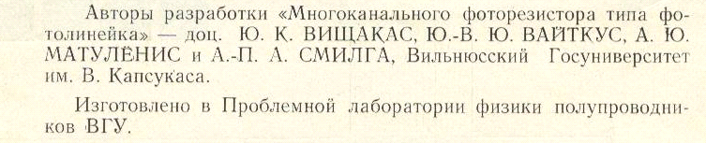
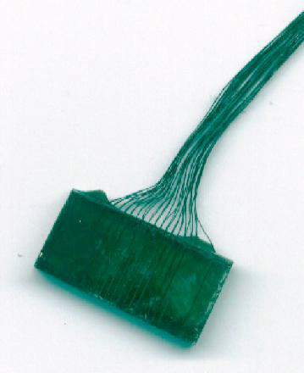
Taikymas – “Fotoliniuotė”
Daugiakanalis fotoelektrinis keitiklis - pranešimas visasąjunginiame pasitarime II-VI puslaidininkinių junginių ir jų taikymo klausimais Kijeve (1966) bei eksponatas SSRS LŪAP Maskvoje 1967 m.(1000 ž/s ) – diplomas ir 1968 m.(2000 ž/s.) – AUKSO medalis (J.V).
AUTORIAI: J.Viščakas (jo idėja, kad sukurtas sparčias fotovaržas galima pritaikyti kompiuterio “akims”, paremta ir pradžioje finansuota Vilniaus SM KB vadovo L.Telksnio), A.Matulionis (elektrodai), A.Smilga (kontaktai), J.Vaitkus (fotojautrus sluoksnis). ”Fotoliniuotė” įdiegta Rūta-702 įrenginyje (Vilniaus SM KB).

Slide 25
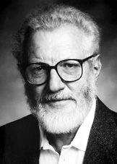
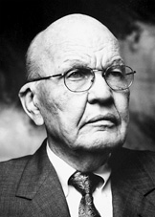
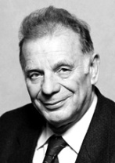
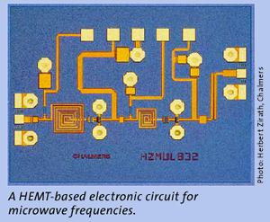
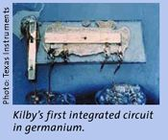
The Nobel Prize in Physics 2000 "for basic work on information and communication technology"
"for his part in the invention of the integrated circuit"
"for developing semiconductor heterostructures used in high-speed- and opto-lectronics"
Herbert Kroemer b.1928 Germany University of California, USA
Jack S. Kilby b.1923 USA Texas Instruments Dallas, TX, USA
Zhores I. Alferov b.1930 Russia A.F. Ioffe Physico-Technical Institute , St. Petersburg, Russia

Slide 26
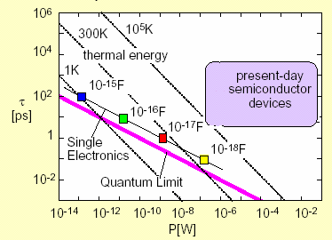
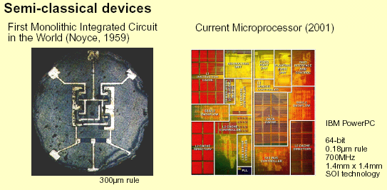
Modernioji medžiagų inžinerija elektronikos problemos

Slide 27
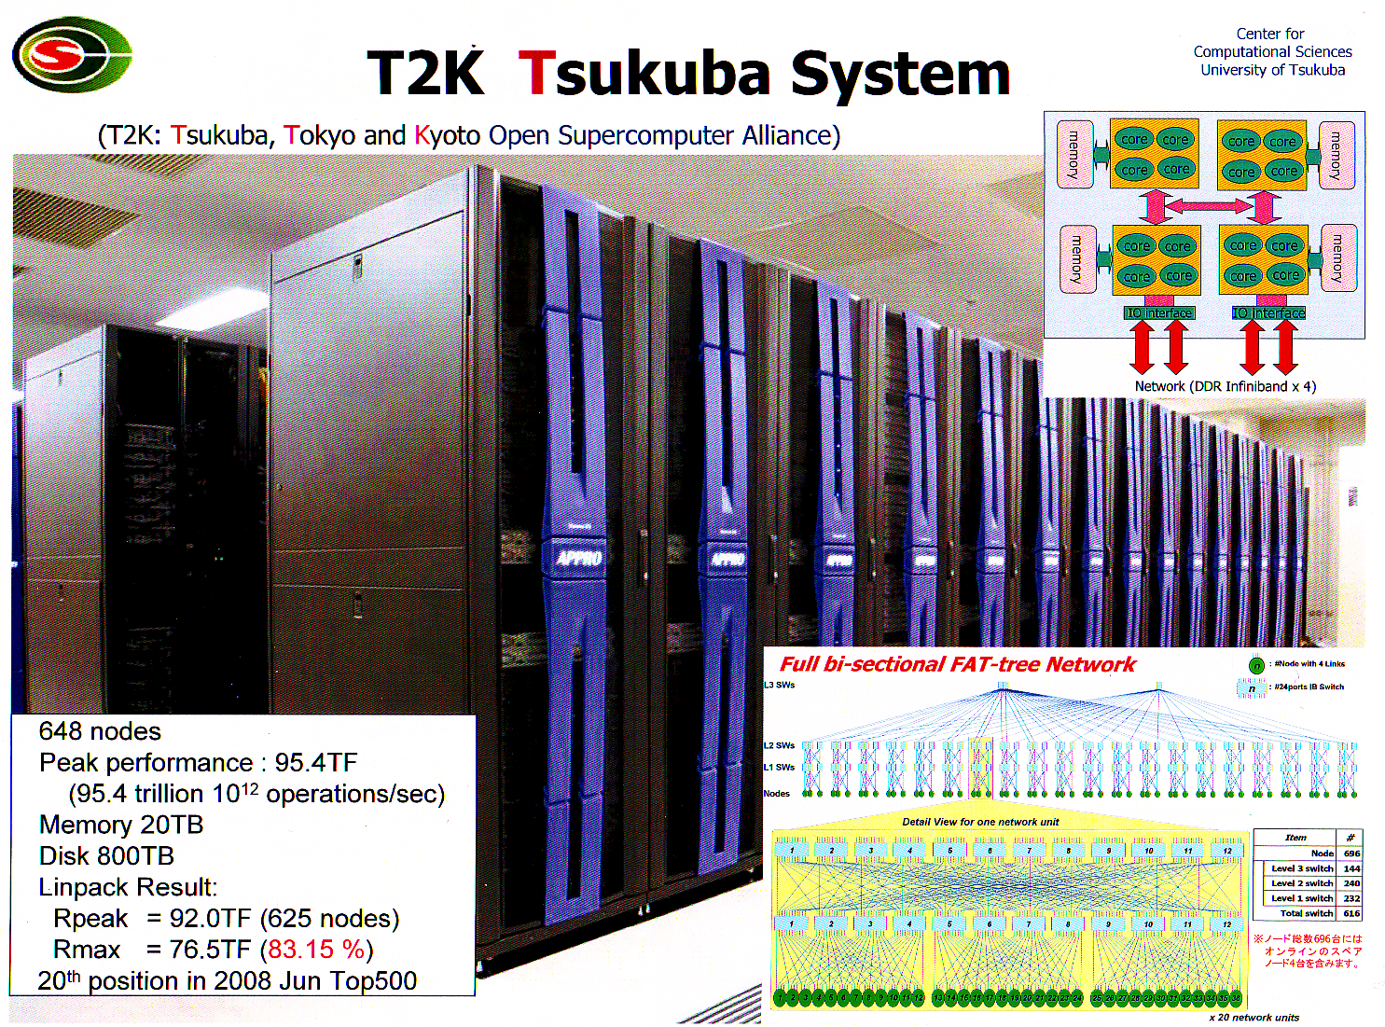
Didelis kompiuteris

Slide 28
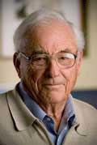



CCD - Krūvio pernašos prietaisai
“In 1969 Willard S. Boyle and George E. Smith invented the first successful imaging technology using a digital sensor, a CCD”.
“CCD” technologija panaudoja fotoelektrinį efektą, kurį galima sieti su A.Einšteino 1921 metų Nobelio premija, tik jis aiškino elektronį sužadinimo iš metalo į vakuumą dėsningumus, o čia elektronai sužadinami puslaidininkio tūryje.
Šio išradimo iššūkis: registruoti objekto atvaizdą daugelio taškų principu per trumpą laiką ir juos įvesti į atminties įrenginį.
1970 susipažinau su Willard S. Boyle Budapešte ir detaliai aptarėme jų veikimo principus.
1971 m. įtikinėjau Šiaulių Televizijos konstravimo biurą imtis konstruoti tokio tipo kameras, bet jie nesiryžo.

Slide 29








MĖLYNOJI REVOLIUCIJA
Tai, ką man pavyko pasiekti, rodo, kad bet kas, turintis palyginti nedidelę patirtį savo veiklos srityje, neturintis didelio finansavimo ir nebendradarbiaudamas su universitetais ir kitomis firmomis, gali vienas pats pasiekti reikšmingų rezultatų, jei pasuka į naują tyrimų sritį neprisirišęs prie visuotinai priimtų idėjų ir žinių.
Mėlyno šviestuko ir mėlyno puslaidininkinio lazerio išradėjas,
Tūkstantmečio technologijų premijos laureatas S. Nakamura
Shuji Nakamura
Žalias šviestukas
Mėlynas InGaN lazeris
Mėlynas šviestukas
+
1 mln. EUR
Įsteigta Suomijos vyriausybės ir verslininkų
1993
1995

Slide 30
Galingu lazeriu sužadinti puslaidininkiai, fotoniniai kristalai ir optoelektronika
Prof. A.Žukauskas, Prof. S.Juršėnas, Prof. E.Kuokštis, Prof. G.Tamulaitis
& Co (plati):
Puslaidininkiniai šviestukai ir lazeriai;
Šviestukų panaudojimas žemės ūkyje ir apšvietimo sistemose, biomedicinoje
Organiniai šviestukai
Kartu su PFI - ES
ekscelencijos centras
SELITEC

Slide 31

Vėl truputį apie kitką:
Stiklą jau žinojo egiptiečiai: labai tiko papuošalams
Vėliau rado pritaikymą indams,
Dar vėliau – langams,
Didesni stiklo lakštai buvo gaminami išpučiant didelius cilindrus, kurie prapjaunami, išskleidžiami ir supjaustomi į plokštes.
Vėliau sukurtas cilindro traukimo metodas (9 amžiaus pradžioje). Cilindrai buvo 1.8-2.4 m ilgio, 250-36 cm skersmens. 1848 m. Henry Bessemer , anglų inžinierius patentuoja plokščiojo stiklo juostelės formavimo tarp volų metodą.
Lietuvos (Vytauto Didžiojo) universiteto profesoriaus K.Šliupo pasiūlyta technologija kvarco siūlams gaminti (atspausdinta “Nature” žurnale) atvėrė kelius šviesolaidžiams.

Slide 32



Šviesolaidis
Ištempiant stiklo luitą į siūlą gaunamas ~40 km šviesoolaidis
Kęstutis Šliūpas, Spiral Springs of Quartz
Nature, 115(2903), pp. 943-944 (1925). The following is the method of manufacture. A small hole is drilled into the body of a carbon cylinder near one end, a splinter of fused quartz being driven into this hole.
The Master of Light
The Nobel Prize in Physics 2009:
one half awarded to Charles Kuen Kao "for groundbreaking achievements concerning the transmission of light in fibers for optical communication",

Slide 33


Sujungus puslaidininkių elektronikos, lazerių pasiekimus su šviesolaidžiais gautas efektyvios plačiajuostės telefono, TV ryšių sistemos.
Jas sujungus su didelių energijų fizikos naudojamomis technologijomis CERN’e gavosi internetas.
Tim Berners-Lee
Sujungus su radijoastronomų sukurta IT turime bevielį internetą
John O’Sullivan
1988 sukūrė ir įdiegė “chip’ą”
Bet kurios grandies išjungimas yra viską žlugdantis

Slide 34
Reziume – medžiagos pakeitusios civilizaciją
Keramika, betonas - statybinės medžiagos, net ir indai;
Stiklas – papuošalai, langai, optinio ryšio linijos, šviesolaidžiai
Puslaidininkiai - elektronikos medžiagos (kompiuteriai, TV, IT įtaisai, fotoaparatai, ...)
Polimerai – automobilių padangos, apranga, konstrukcinės medžiagos. (Sintetinė guma – 1930, neilonas – 1935, Nobelio premija – 1953 m.)

Slide 35
Makropasaulis: medžiagos, jų rūšys II dalis
Nanodariniai
Svajonių ir, gal kiek, egzotinės medžiagos

Slide 36

Pirmasis pastebėjimas:
Ričardas Feinmanas, Nobelio premijos laureatas (1965), viešoje paskaitoje paklausė: “Ar Jūs nenorėtute Didžiąją Britanijos enciklopediją užrašyti ant segtuko galvutės?”,
ir pats atsakė, kad dar neišnaudotos galimybės glūdi technologijose, kurios valdytų atskirus atomus.

Slide 37

Sekant pateiktu pasiūlymu: atomas - rašymo priemonė
Lieka tik “smulkmenėlės”:
išmokti stumdyti atomus;
juos įtvirtinti, kad jie neišjudėtų.
Taip užrašius standartinio A4 puslapio
eilutėje tilptų bent 20 milijonų raidžių
arba,
kitaip pavaizduojant, tai maždaug ekvivalentiška 10 000 A4 puslapių standartinio teksto

Slide 38

Nano-pasaulis
Formaliai nano-pasaulis yra ten, kur dalelių-veikėjų matmenys yra mažiau už 100 nanometrų (milijardinių metro, milijoninių milimetro dalių):
Tai formalus, kiekybinių sąryšių mylėtojams, apibrėžimas, tačiau labai naudingas, norint pastebėti tuos, kurie stengiasi prisišlieti prie nanotechnologijų plėtrai skirtų lėšų, nors patys dirba kitose mokslų kryptyse.

Slide 39
Nanotechnologijos terminas tinka tik tada, jei galioja šie visi reikalavimai:
Research and technology development at the atomic, molecular or macromolecular levels, in the length scale of approximately 1 - 100 nanometer range.
Creating and using structures, devices and systems that have novel properties and functions because of their small and/or intermediate size.
Ability to control or manipulate on the atomic scale.

Slide 40


Slide 41
Nanopasaulyje:
Nanodarinių savybės priklauso nuo jų dydžio keičiasi jų:
lydymosi temperatūra,
elektrinės ir magnetinės savybės,
atspindžio ir švytėjimo spalva,
cheminės savybės.
Aukso nanodalelės nebėra geltonos, jos gali būti raudonos ar purpurinės
Esmė glūdi tame, kad tose dalelėse – nanodariniuose –
turi akivaizdžiai veikti elektronų banginės savybės.
elektronai turi būti įsprausti, jie turi virsti stovinčiomis bangomis.

Slide 42


Stovinčios elektronų bangos atome: elektronai turi būti įsprausti, jie turi virsti stovinčiomis bangomis.
n=3
Stovinčios elektroninės bangos
n=2
n=1
O nuo čia jau galime kalbėti apie nanomokslą !

Slide 43
Nanodarinys – tai keli atomai. Kuo ypatingi nanodariniai?
E
x

Slide 44
Keli teoriniai teiginiai:

Slide 45
Ką sąlygoja elektronų įspraudimas nanodarinyje?
Keičiama būsenų energija! Dėl to keičiasi cheminės savybės.
Keičiasi būsenų energijų skirtumas! Dėl to keičiasi darinio optinės savybės.

Slide 46
Ką sąlygoja elektronų įspraudimas nanodarinyje?
Įsprausti viena kryptimi elektronai judėdami kitomis kryptimis mažiau sklaidomi, todėl jie juda greičiau.
Todėl kompiuteris dirbs sparčiau, jei jo tranzistoriai bus su įspraustais į plokštumą elektronais
Kuo didesniu mastu (keliomis kryptimis) jie įsprausti, tuo mažiau sklaido energiją.

Slide 47
Kas būdinga nedideliame atomų ansamblyje?
Atomai išsidėsto taip, kad būtų minimali betvarkė.
Tai reiškia, kad visi atomų klasteriai (dariniai), jei vienodas jų dydis, yra vienodi !!!

Slide 48
Užtenka teorijų, toliau pavyzdžiai, kas realizuota ar kuria kryptimi einama.

Slide 49


Vienodi klasteriai

Slide 50

Spalvos priklausomybė nuo klasterio dydžio
Švyti skirtingo dydžio CdSe nanoklasteriai (Sužadintas CdSe kristalas švyti labai tamsia raudona spalva)
Nudažytos CdSe nanodariniais polistirolio mikrosferos

Slide 51
Cheminės savybės priklauso nuo nanodalelių dydžio. Tai efektinga katalizėje.
Jei panaudojami nanoklasteriai, tai valdomas katalizatoriaus aktyvumas,
o iš nanodarinių pagamintas katalizatorius savo ruožtu yra ypatingai didelio paviršiaus ploto,
dėl to dar išauga jo veikimo efektingumas. (Fordo kompanija skelbia, kad tai naudoja automobiliuose nuo 1970)

Slide 52
Kas iš to seka biomedicinai?
Kai nanoklasteriai panaudojami medicininėje analizėje, jie prikabinami prie DNR atpažįstančio darinio:
ir jei šis darinys surado ląstelėje tai prie ko jis gali prikibti, pvz., prie viruso ar vėžio darinio, tada jis lieka ląstelėje ir sužadintas gali būti pastebėtas.
Jei nebuvo kur prikibti, tai yra pašalinamas.
Skirtingiems DNR fragmentams panaudojus skirtingų spalvų nano-priekabas, gaunama paprasta medicininė diagnostika, tam tikslui kuriami specialūs nano-lustai.

Slide 53

Nanodariniai baltymų atpažinimui
Kvantiniai taškai (raudoni) , t.y.,nanodalelės, rodo, kur yra augimą skatinantys hormonai (source: MPI Göttingen)

Slide 55


Slide 56
Nanodalelės metalų technologijai
Metalų kietumas kinta atvirkščiai proporcingai šakniai iš jį sudarančių kristalitų skersmens. Kuo smulkesni kristalitai, tuo jis tvirtesnis.
Nanotechnologija kuria:
Stipresnius metalus;
Lengvesnius kompozitus (metalas ir plastikas), ko dėka mažėja įrengimų svoris ir jie tamps stipresniais.

Slide 57

Nanokosmetika
Nanomedžiagos naudojamos jau daugiau negu 116 apsaugos nuo Saulės kremuose, kosmetikos ir asmeninės higienos produktuose, jau esančiuose prekyboje ...

Slide 58

Nano dalelės fizioterapijai
Nanodalelės žmogaus smegenų auglyje
Geležies oksido nanodalelės ištirpusios vandenyje įvestos į auglio audinį.
Dėka mažo dydžio jos lengvai patenka į tarpelius tarp ląstelių;
Dėka magnetinių savybių jos išoriniu lauku yra virpinamos, todėl įkaitina audinį iki > 45 0C temperatūros, kas ardo auglį.

Slide 59
Nanodalelės metalų technologijai
Metalų kietumas kinta atvirkščiai proporcingai šakniai iš jį sudarančių kristalitų skersmens. Kuo smulkesni kristalitai, tuo metalas tvirtesnis.
Nanotechnologija kuria:
Stipresnius metalus;
Lengvesnius kompozitus (metalas ir plastikas), ko dėka mažėja įrengimų svoris ir jie tamps stipresniais.
Medžiagas nematomas radiolokatoriais

Slide 60



The Nobel Prize in Physics 2007 "for the discovery of Giant Magnetoresistance"
Albert Fert Peter Grünberg

Slide 61
1997 (before GMR) : 1 Gbit/in2 ,
2007 : GMR heads ~ 300 Gbit/in2

Slide 62





Chemijos naujovė nanotechnologijai
The Nobel Prize in Chemistry 1996
Robert F. Curl, Harold W. Kroto and Richard E. Smalley
for their discovery of fullerenes.
Robert F. Curl Jr Rice University, Houston, USA
Sir Harold W.Kroto University of Sussex Brighton, England
Richard E. Smalley Rice University, Houston, USA

Slide 63



Anglies vamzdeliai
Kiek vėliau (1991 m.) buvo sugalvota, kaip galima pagaminti anglies vamzdelius, kuriuose atomai išsidėstę panašiai kaip fulereno sferos paviršiuje.

Slide 64


Fulerenai, anglies vamzdeliai
Anglies vamzdeliai yra labai tvirti, todėl gali būti panaudojami mechaninėse sistemose: kurti superstiprius mechaninius darinius (JAV kosminė agentūra NASA tyrė perspektyvą sujungti stacionarų palydovą su Žeme. Kitokie lynai nutrūktų savo svorio veikiami, o šis turėtų laikyti).
Anglies vamzdelius galima užpildyti kita medžiaga, tuo keičiant vamzdelio bei šios medžiagos savybes, o reikalui esant šiuose vamzdeliuose galima patalpinti biologiškai aktyvias medžiagas, t.y., iš jų padaromos kapsulės, į kurias gali būti patalpinami vaistai ar fermentai.

Slide 65

Modernioji medžiagų inžinerija – ateitis elektronikai, mikro-robotikai!?
Krumpliaratis robotų konstravimui?

Slide 66



Ką pateiks Grafenas? Anglis – tri-dimensinė (deimantas, grafitas), vien-dimensinė (anglies vamzdeliai), nul-dimensiniai – fulerenai. Trūko 2D formos. Atrastas 2004 m., 2007 pradedamos reklamuoti unikalios savybes
2010 m.

Slide 67

Nanotepalai, nanodangos
Mažėja trintis tarp mechanizmo dalių, oro ir vandens pasipriešinimas. Taikoma kosminėje, karinėje technikoje, plečiasi taikymai ir civiliniams tikslams (grafito priedas į tepalus seniai taikomas, nors nebuvo suvokta, kad šį tepalo pagerėjimą sąlygoja grafito nanodariniai).
Applied Nanomaterials kuria nanotepalų reaktorius. Kol kas gamina 750 gramų miltelių per dieną, konstruojamas gigantiškas reaktorius Rehovoto gamykloje.

Slide 68


Slide 69



2016 m. chemijos Nobelio premija: už nanomašinų gamybos principų sukūrimą

Slide 70

Kaip pamatyti nanodaleles? Didelės skyros peršviečiančiu elektroniniu mikroskopu, o taip pat ir:
naujo tipo mikroskopais:
Skenuojantis tunelinis mikroskopas
Atominės jėgos mikroskopas

Slide 71

Riber LAS3000 tame pačiame plote atlieka AES, ESCA ir SIMS analizę, o lazeriniam garinimui sukonstruota speciali kamera.

Slide 72
Nano įtaką pajaus ar jau jaučia:
IR TAIP TOLIAU
Elektronika, kompiuteriai
Konstruktinės medžiagos
Transportas
Apšvietimo sistemos
Ryšių technika
Duomenų bazės
Higienos priemonės, kosmetika
Medicina

Slide 73
Gręsiantis perversmas medicinoje:

Slide 74


Nano-ledas (2007) medicinai
Apskaičiuota ledo tirpimo temperatūra ledo dvisluoksnėje sandaroje: a – grynas ledas, b – ledas ant deimanto padengto H atomais, c – ledas ant deimanto (C111) padengto Na atomais. PHYSICAL REVIEW E 76, 2007; RAPID COMMUNICATIONS
Tai reikalinga norint apsugoti žmogaus organus nuo medicininių prietaisų ir implantų poveikio audiniams ir sumažinti baltymų reakciją.

Slide 75
Bionanotechnologijos kryptyje:

Slide 76


Slide 77


Slide 78
Svajonių medžiaga:
kietas vandenilis;

Slide 79


Kietas vandenilis
Vandenilis dėl stipraus kovalentinio ryšio sudaro molekulę H_{2.}
Šaldant H₂ suskystėja bei sukietėja virsdamas heksagoniniu kristalu
Ilgametė viltis – tiek suslėgti vandenilį, kad jis “pamirštų” kovalentinio ryšį ir sudarytų metalinio tipo sandarą kaip kiti I grupes elementai (Li, K, Na ... [kubinė gardelė]). Tikimasi, kad toks metalas turėtų būti superlaidus kambario temperatūroje.

Slide 80


Kietas vandenilis
Eksperimentiniai kieto H₂ tyrimai esant 320 Gpa slėgiui numatė, kad jis turėtų virsti metaliniu pasiekus 450 Gpa slėgį, t.y., virš 4 mln. kgcm² . CEA (Prancūzija) mokslininkai jau pastebėjo, kad H₂ slegiamas jau tampa “tamsus”, t.y., prasideda fazinis virsmas.
Livermoro Nacionalin4s laboratorijos (USA) mokslininkai pavertė H₂ metalu, slėgdami smūgio banga. Iš elektrinio laidumo matavimų nustatyta, kad esant 1,4 mln. kgcm² vyksta metalizacijos procesas, o H tankis 9 kartus viršija normalų, temperatūra tuo metu 3000 K. Tokioje temperatūroje H buvo skystas. Suslėgta fazė egzistavo mažiau už mikrosekundę.

Slide 81





Supertakumas
Lev Landau
1962 m.
⁴He tampa supertakus – atrasta 1930 m. atrado P.Kapica. Jam Nobelio premija suteikta 1978 m.
Slėgio priklausomybės nuo T fazinė diagrama ⁴He;
(LHC magnetų šaldymas)

Slide 82







Supertakumas (Helio molekulė)
D.Lee, D.Osheroff, R.Richardson
1996 m.
Slėgio priklausomybės nuo T fazinė diagrama ³He; _{logaritminė temperatūros skalė}.
Anthony J. Leggett
2003 m.

Slide 83





Superlaidumas
1911 m. olandas H.Kamerlingh Onnes atrado efektą, Nobelio premija 1913 m.
J.Bardeen, L.Cooper R.Schrieffer (Nobelio premija1972) Skūrė teoriją paaiškinančia efektą
Sukurti ir plačiai naudojami superlaidūs magnetai
Vitaly L. Ginzburg
1950 m. įrodė (sukūrė teoriją), kad gali būti ir nebijantys magnetinio lauko superlaidininkai

Slide 84



Superlaidumas – egzotika realybėje ir svajonėse
BMR tomografija
CERN LHC
Energijos perdavimui

Slide 85

Superlaidumas energetikai – svajonė - projektas: http://www.chubu.ac.jp/english/about/research/closeup/yamaguchi01

Slide 86

Molecules ring for information Nature, Published online 13 May 2008
“When DRQ flips between 0, 1, 2 and 3 it rotates in a particular direction and by a certain angle, making it perfect for processor applications,” says Bandyopadhyay. “Our work was the first demonstration of multilevel logic in a single molecule.”
Now the researchers have managed to arrange a ring of sixteen DRQ molecules connected by hydrogen bonds to a central ‘control unit’ DRQ molecule (Fig. 1).

Slide 87
Regos organų remontas
Fizikai & medikai & inžineriai

Slide 88





Informacijos tiekimas smegenims

Slide 89





Akies remontas

Slide 90
Mintimis (nervų impulsais) valdomi robotai
Kojų, rankų protezai jungiami per procesorius prie nervų galiukų likusių amputavus galūnes (JAV visa eilė neįgaliųjų sportininkų tuo naudojasi)
Manipuliatoriai, kurie valdomi operatoriaus nervų impulsais.
Lietuvoje rengiamas pirmas pacientas, kuriam bus amputuota neįgali ranka ir prijungta robotinė ranka.

Slide 91
Reziume:
Naujos medžiagos skatina proveržius įvairiose srityse.
Išvada:
Norint ką nors sužinoti, reikia savęs paklausti ir ieškoti, atrasti;
Norint ką nors sukurti, reikia pajusti to poreikį arba sužinoti, ko kam reikia
Labai svarbu, kad tiek paklausimas, tiek ir užsakymas būtų pateikti tiems, kurie turi reikiamą potencialą

Slide 92
Prasiblaškymui: kiek į “šoną”
Prieš 500,000 pirmas deglas
Prieš 70,000 pirmoji lempa - dagtis
1,000 BC – pirmoji žvakė
1772 – dujinis žibintas
1826 –Kalcio oksido lempa – pirmas kietakūnis šviestuvas

Slide 93


Istorija
Yablochkov’o žvakė (1876)
Edisono lemputė (1879)
Fluorescentinė lempa (1938)

Slide 94
Kas iš nanomokslo elektros lempoms?
Jei nanoklasteriai panaudojami šviesos šaltiniuose, tai ta pačia technologija (iš tos pačios medžiagos) galima pagaminti skirtingų spalvų šaltinius (šviestukus):
jie yra stabilūs ir ilgaamžiai, nes elektronai spinduliuodami savo energijos neatiduoda aplinkai, medžiaga nekaista, todėl ir nedegraduoja.
Toks šviesos šaltinis gali tarnauti šimtus tūkstančių valandų.

Slide 95


Šviestukai

Slide 96
Puslaidininkinis žibintas
Tokiame šaltinyje beveik visa elektros energija gali virsti šviesa. (Dabar jau sugebama maždaug pusę tos šviesos “ištraukti” iš šviestuko. Palyginimui: kaitinimo lemputė tik apie 4 % elektros šviesos paverčia šviesa ir sudega po maždaug 1000 valandų.) Ateitis puslaidininkinėms lempoms su nanodariniais.
Šiandien jau automobilių prožektoriuose šviečia puslaidininkiniai žibintai

Slide 97

Puslaidininkinės lempos
VU TMI
ir
VU MIF
A.Žukausko ir bendraautorių monografija kinų kalba.

Slide 98


“Standartinis” ir LEDais gatvės apšvietimas
Apšvietimas 4 ÷ 100 klm
Apšvietimas 0.1 ÷ 30 klm
Efektingumas 60 ÷ 130 lm/W
Efektingumas 70÷130 lm/W
Spalvinė temperatūra 1800 ÷ 2000 K
Spalvinė temperatūra 1800 ÷ 7000 K
Spalvinė kokybė (CIE CRI) -40 ÷ 20
Spalvinė kokybė (CIE CRI) 60 ÷ 90
Atspindinti optika, sudėtingas galios valdymas
Lęšinė optika, sudėtingas temperatūros valdymas
Notes:
98

Slide 99



Daugiaspalviai kietakūniai šviesos šaltiniai
VU TMI bendri darbai su VU matematikais ir psichofizikais

Slide 100

VU TMI Bendri darbai su LSDI (dabar LAMMC SDI)
Šviesos diodai žemdirbystės tarnyboje.

Slide 101



VU TMI kartu su KTU chemikais Cheminių ir biologinių objektų liuminescencinis atpažinimas (Prof. S.Juršėno grupė,)
Saviorganizacijos būdu dviejų skysčių sandūroje suformuotos organinės nanodalelės.
Šios nanodalelės gali būti pritaikomos fluorescenciniame jutiklyje įvairių organinių tirpiklių garų aptikimui.
Tripletinių spinduolių, sudarytų iš našių iridžio spindulinių centrų ir papildomų krūvio pernašos grupių, fosforescencija.
Nuotraukoje matyti, kad tirpalas su tuo pačiu spinduoliu užsandarintoje ampulėje iš kurios pašalintas deguonis fosforescuoja dešimtis kartų stipriau nei tirpalas prisotintas deguonies.
Šių spinduolių pagrindu yra kuriami fosforescenciniai organiniai šviesos diodai.
Nesant garams jutiklis fluorescuoja ryškia žalia šviesa - “ON” būsena, o atsiradus garams fluorescencija užgesta – “OFF” būsena.

